Slide 1

HỆ THỐNG PHẦN MỀM QUẢN LÝ NHÀ HÀNG
LUẬN VĂN TỐT NGHIỆP
CHUYÊN NGÀNH CÔNG NGHỆ THÔNG TIN
ĐỀ TÀI
(RESTAURANT MANAGEMENT SOFTWARE SYSTEM)
Giáo viên hướng dẫn:
TS.Thái Minh Tuấn
Hội đồng phản biện:
TS. Bùi Võ Quốc Bảo
ThS. Nguyễn Minh Trung
TS.Thái Minh Tuấn
Sinh viên thực hiện:
Lê Thị Yến Lụa
MSSV: B1910408

Slide 2
NỘI DUNG
1. Đặt vấn đề
2. Mục tiêu đề tài
3. Công nghệ sử dụng
4. Minh họa hệ thống
5. Các chức năng chính
6. Thiết kế cơ sở dữ liệu
7. Giao diện minh họa
8. Kết luận
9. Demo
2

Slide 3
1. ĐẶT VẤN ĐỀ
Đặt vấn đề:
Nhu cầu ăn uống bên ngoài ngày càng tăng cao.
Việc quản lý hoạt động tại nhà hàng khá khó khăn, rắc rối,...
=> Quá tải công việc tại các quán ăn, nhà hàng.
=> Việc quản lý khó khăn, không mang lại hiệu quả cao, gây thiếu sót,...
3

Slide 4
1. ĐẶT VẤN ĐỀ
Lịch sử giải quyết:
Theo cách truyền thống: giấy tờ, sổ sách;
Những hệ thống quản lý nhà hàng đã ra đời như:
Sapo, Cuk Cuk; Posapp, …
=> Tốn chi phí cao để đăng ký sử dụng, hệ thống có quy mô quá lớn.
=> Cần hệ thống vừa đủ để đáp ứng.
=> "Hệ thống phần mềm quản lý nhà hàng."
4

Slide 5
2. MỤC TIÊU ĐỀ TÀI
Hỗ trợ việc hoạt động, quản lý nhà hàng một cách dễ dàng, hiệu quả.
Cung cấp đầy đủ chức năng cho Nhân viên phục vụ, Nhân viên thu ngân, Nhân viên bếp và Chủ nhà hàng.
5

Slide 6





3. CÔNG NGHỆ SỬ DỤNG
6

Slide 7
4. MINH HỌA HỆ THỐNG
Hệ thống phát triển trên 2 nền tảng phổ biến:
Ứng dụng web: dành cho Nhân viên bếp, Nhân viên thu ngân và Chủ nhà hàng;
Ứng dụng di động: dành cho Nhân viên phục vụ
7

Slide 8
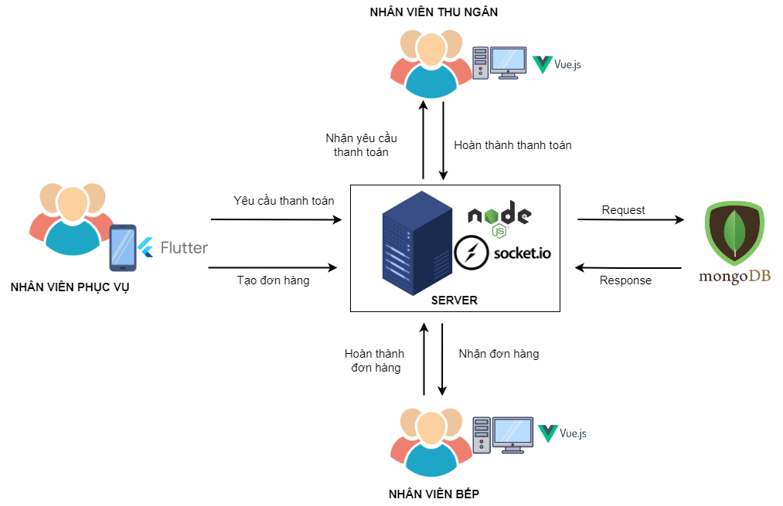
4. MINH HỌA HỆ THỐNG
Hình minh họa hệ thống
8

Slide 9
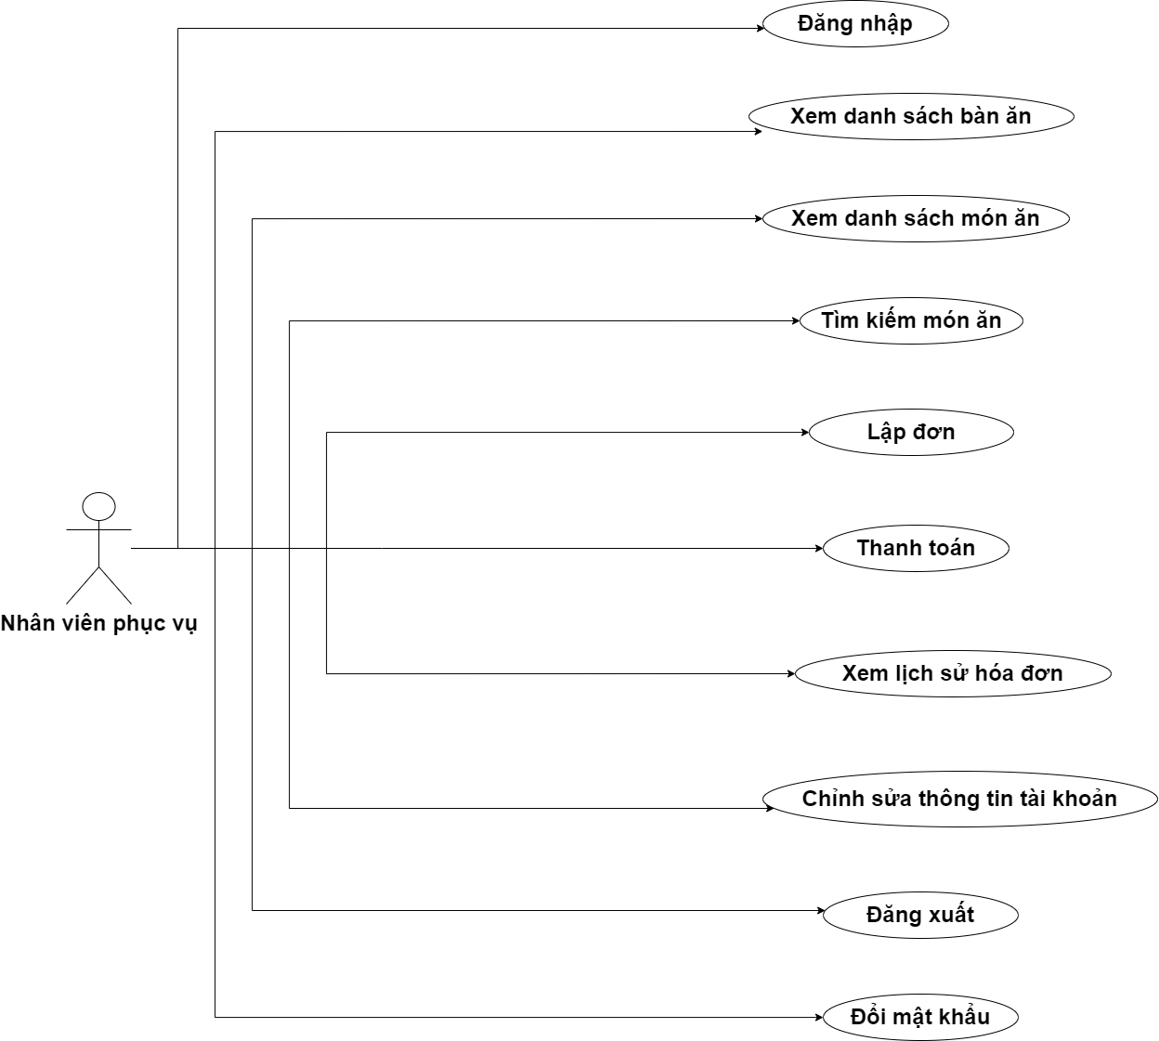
5. CÁC CHỨC NĂNG CHÍNH
Sơ đồ usecase Nhân viên phục vụ
9

Slide 10
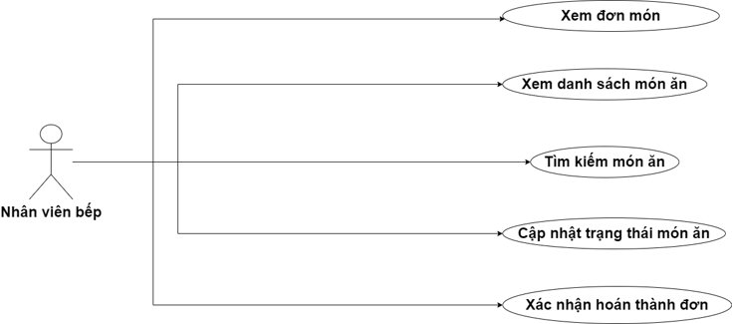
5. CÁC CHỨC NĂNG CHÍNH
Sơ đồ usecase Nhân viên bếp
10

Slide 11
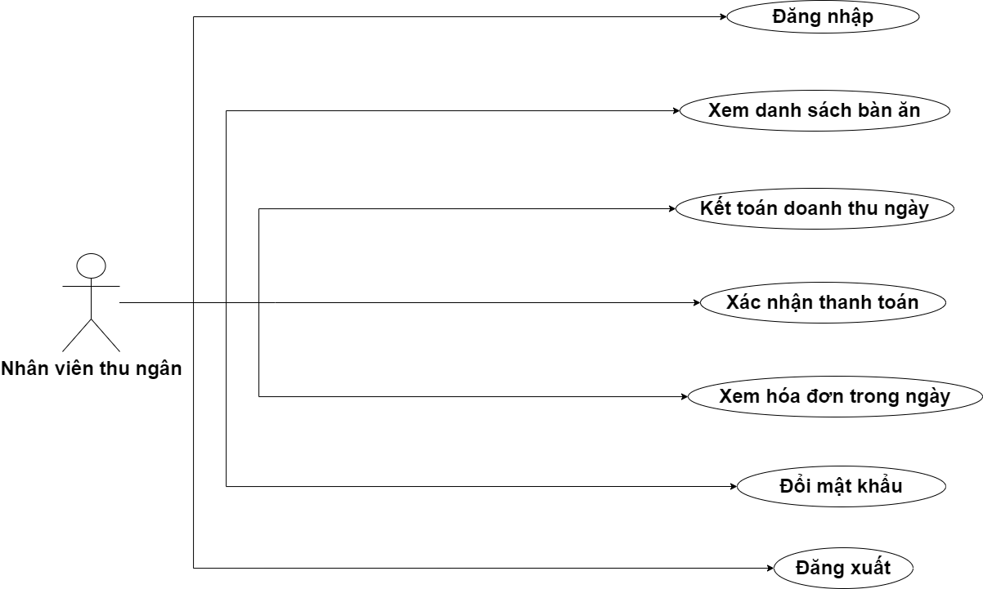
5. CÁC CHỨC NĂNG CHÍNH
Sơ đồ usecase Nhân viên thu ngân
11

Slide 12
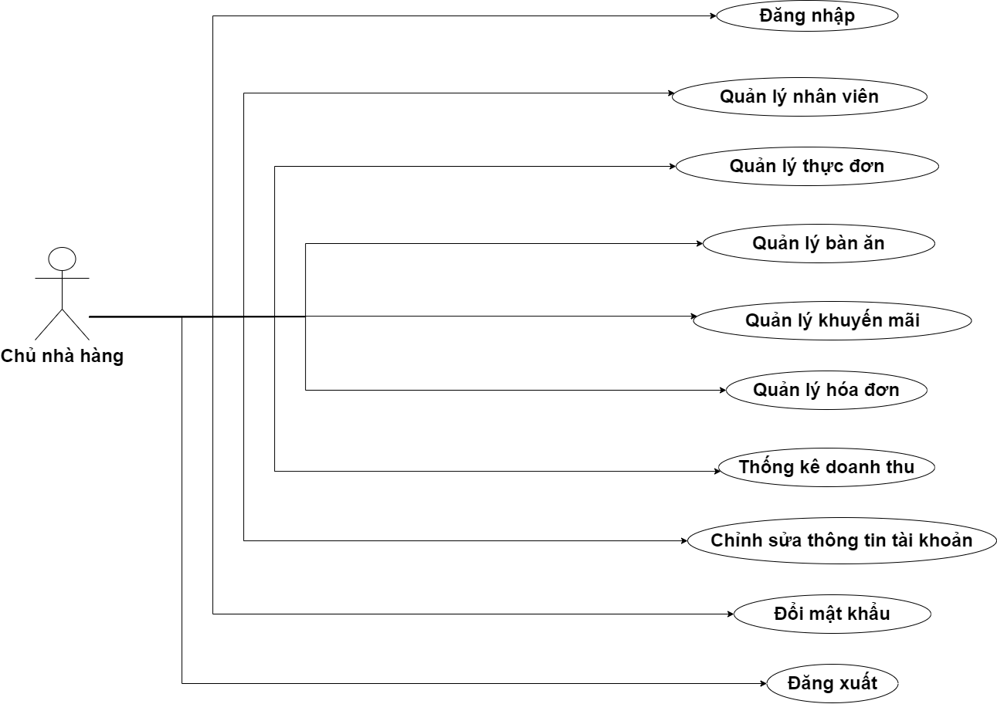
5. CÁC CHỨC NĂNG CHÍNH
Sơ đồ usecase Chủ nhà hàng
12

Slide 13
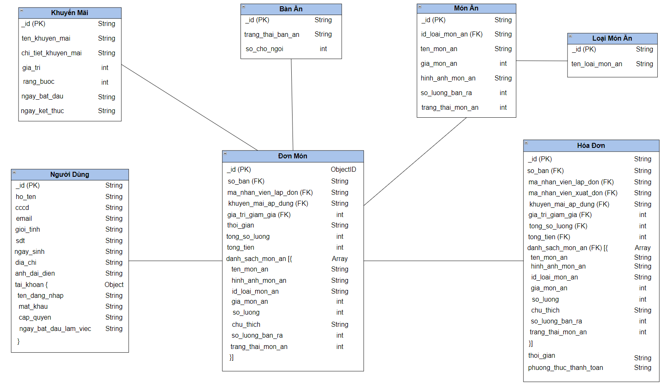
6. THIẾT KẾ CƠ SỞ DỮ LIỆU
Sơ đồ cơ sở dữ liệu
13

Slide 14
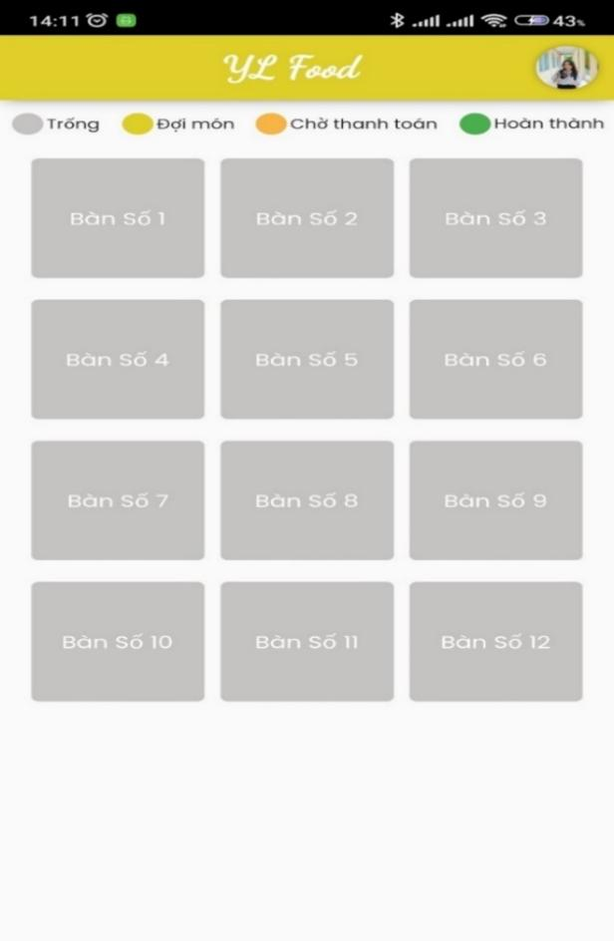
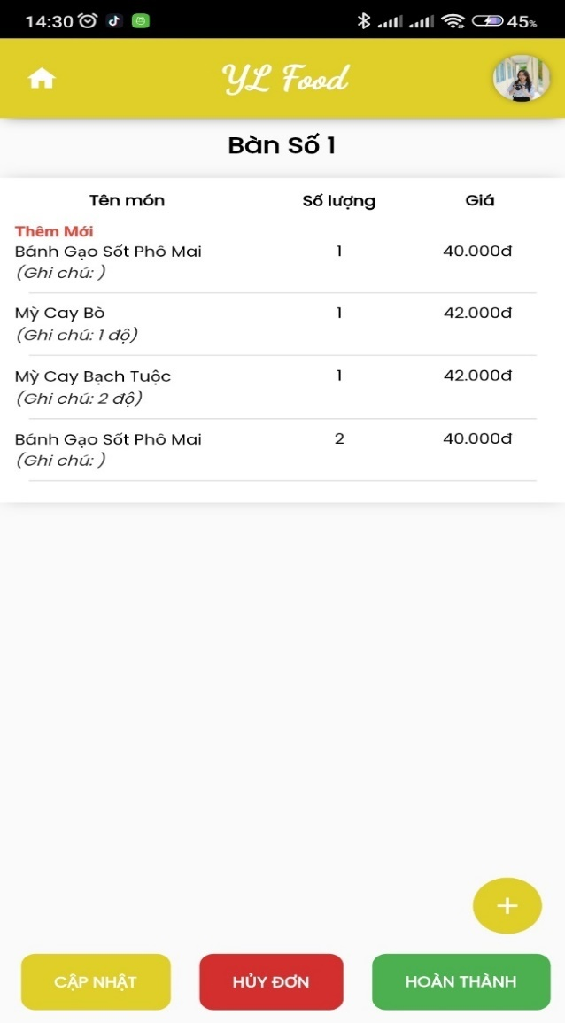
7. GIAO DIỆN MINH HỌA
Nhân viên phục vụ
14

Slide 15
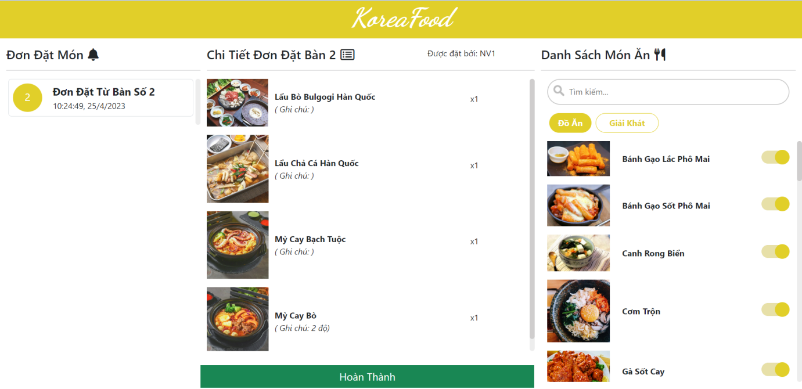
7. GIAO DIỆN MINH HỌA
Nhân viên bếp
15

Slide 16
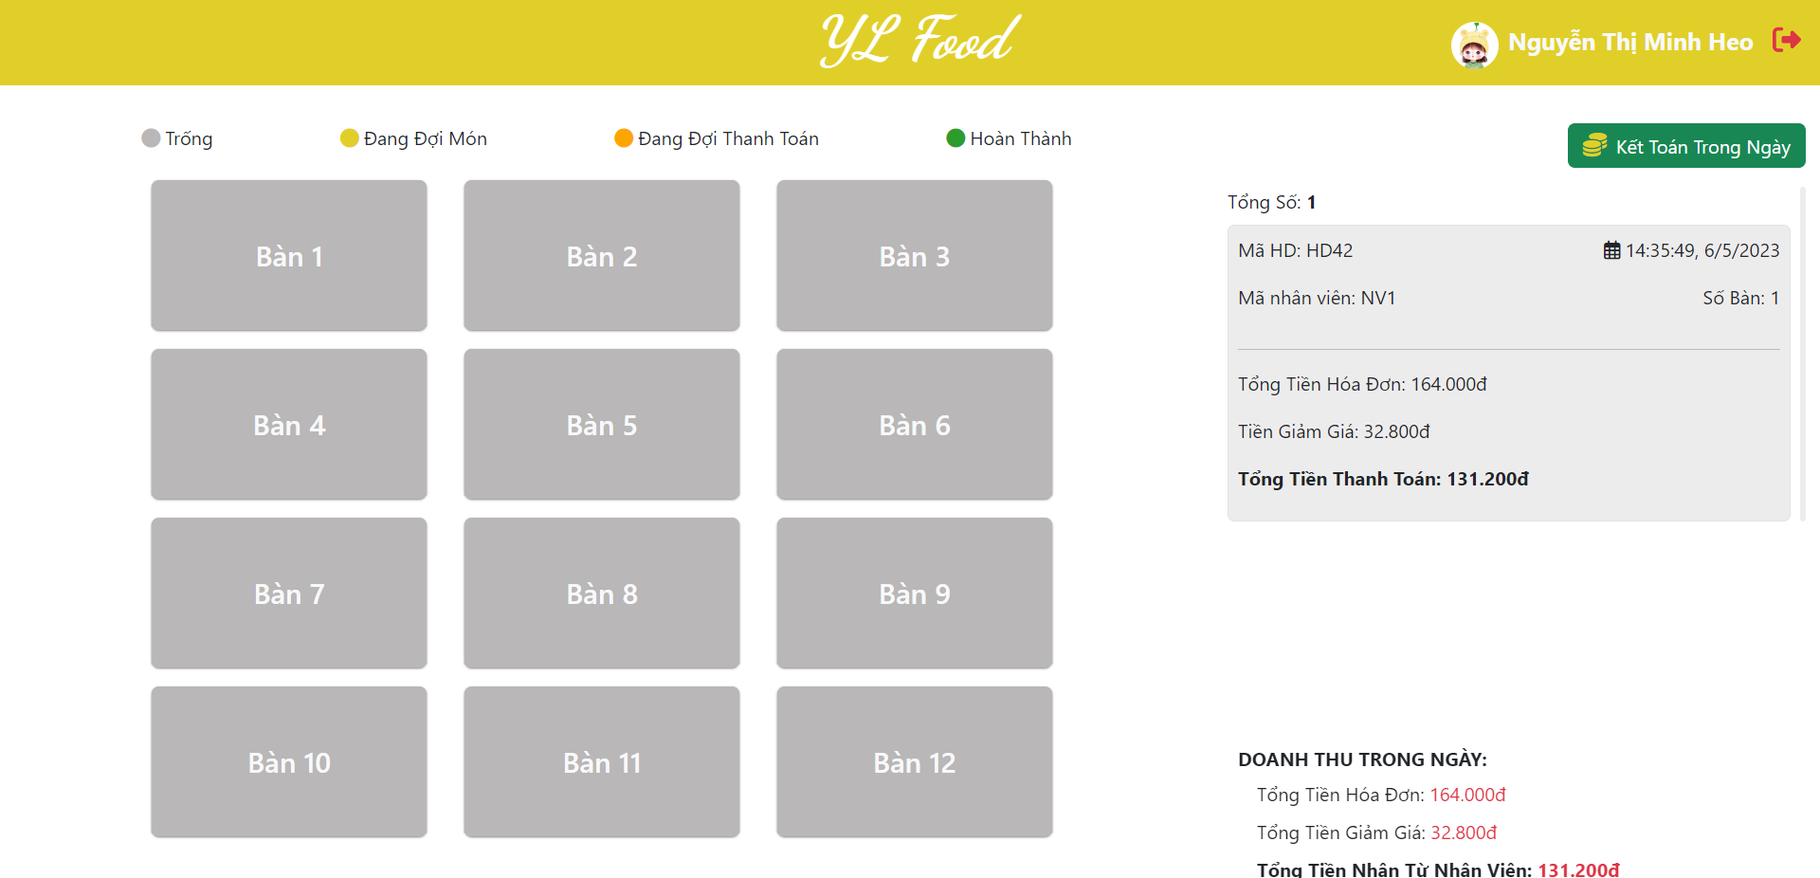
7. GIAO DIỆN MINH HỌA
Nhân viên thu ngân
16

Slide 17
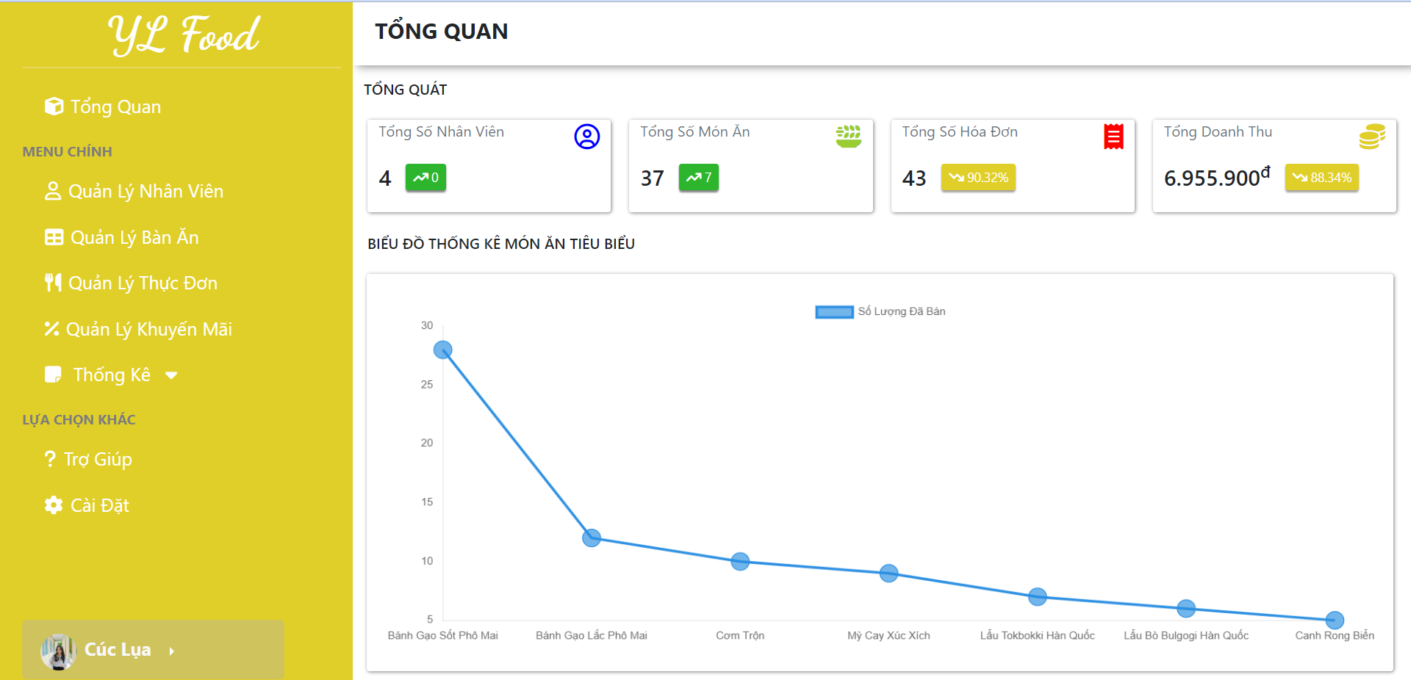
7. GIAO DIỆN MINH HỌA
Chủ nhà hàng
17

Slide 18
8. KẾT LUẬN
Kết luận:
- Chức năng hoạt động đúng như mô tả;
- Hệ thống thân thiện, dễ sử dụng;
- Giải quyết được vấn đề quản lý nhà hàng.
Hạn chế:
- Chức năng nhân viên còn ít so với hệ thống lớn;
- Giao diện chưa tối ưu;
- Dữ liệu chưa được đa dạng.
Hướng phát triển:
- Phát triển chức năng phía Nhân viên giao hàng, Khách hàng;
- Cải thiện giao diện.
18

Slide 19
DEMO

Slide 20
CÁM ƠN THẦY VÀ CÁC BẠN ĐÃ LẮNG NGHE

